Slide 1
PHÉP CỘNG, PHÉP TRỪ TRONG PHẠM VI 20
CHỦ ĐỀ 2
BÀI 11
PHÉP TRỪ (QUA 10) TRONG PHẠM VI 20

Slide 3
1
Tính 12 – 4
Tách: 12 = 10 + 2
10 – 4 =
+ 2 =
b) Tính 13 – 6
Tách: 13 = 10 +
10 – =
+ =
?
3
6
?
6
?
?
4
6
8
?
?
4
3
?
?
?
7
12 – 4 =
13 – 6 =
?
7
8
?

Slide 4

2
Tính nhẩm
12 – 3 =
12 – 4 =
12 – 5 =
7
?
?
?
9
8
12 – 7=
12 – 8 =
12 – 9 =
3
5
4
?
?
?
12 – 6 =
12 – 2 =
6
?
?
10

Slide 5

3
Số?
– | 13 | 13 | 13 | 13 | 13 | 13
 | 4 | 5 | 6 | 7 | 8 | 9
 | 9 | ? | ? | ? | ? | ?
8
7
6
5
4

Slide 6
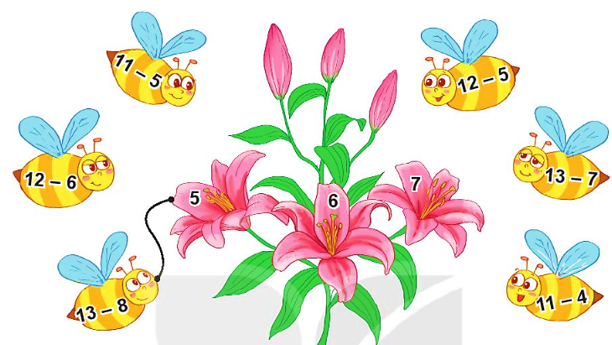
4
Tìm bông hoa cho ong đậu. Bông hoa nào có nhiều ong đậu nhất?
➔ Bông hoa số 6 có nhiều ong đậu nhất.

Slide 7
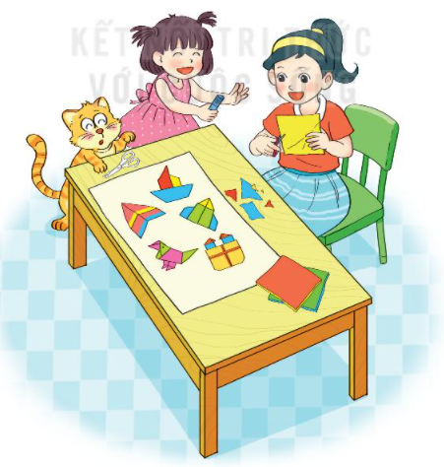
Mai có 13 tờ giấy màu, Mai đã dùng 5 tờ giấy màu để cắt dán bức tranh. Hỏi Mai còn lại bao nhiêu tờ giấy màu?
5
Tóm tắt:
Có : 13 tờ giấy màu
Đã dùng : 5 tờ giấy màu
Còn lại : … tờ giấy màu?
Bài giải
Số tờ giấy màu còn lại là:
13 – 5 = 8 (tờ)
Đáp số: 8 tờ giấy màu.

